Slide 1
李秀芳
女
53
2025年12月11日

Slide 2
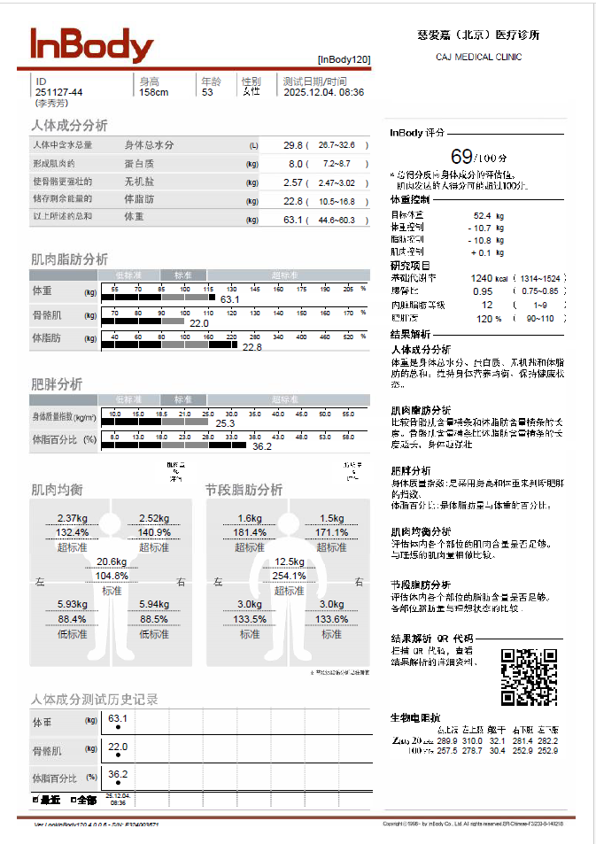

Slide 3
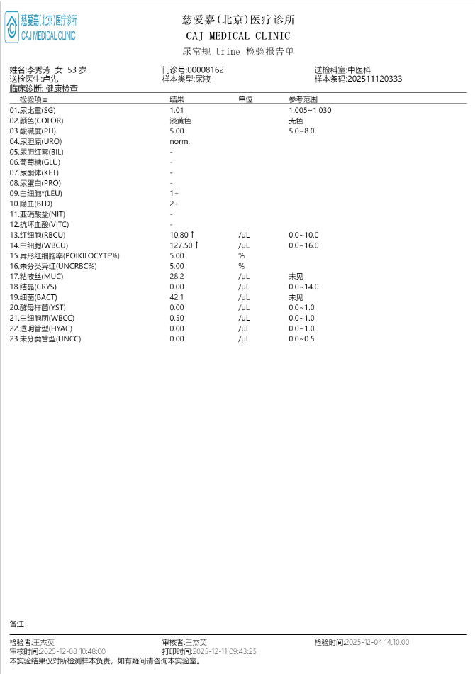

Slide 4
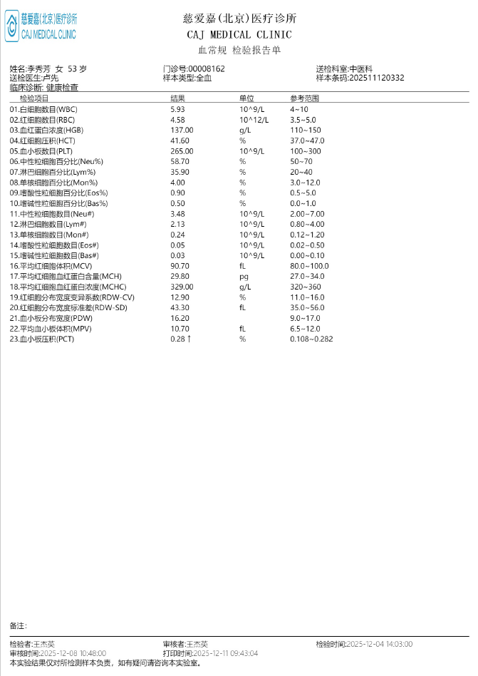

Slide 5
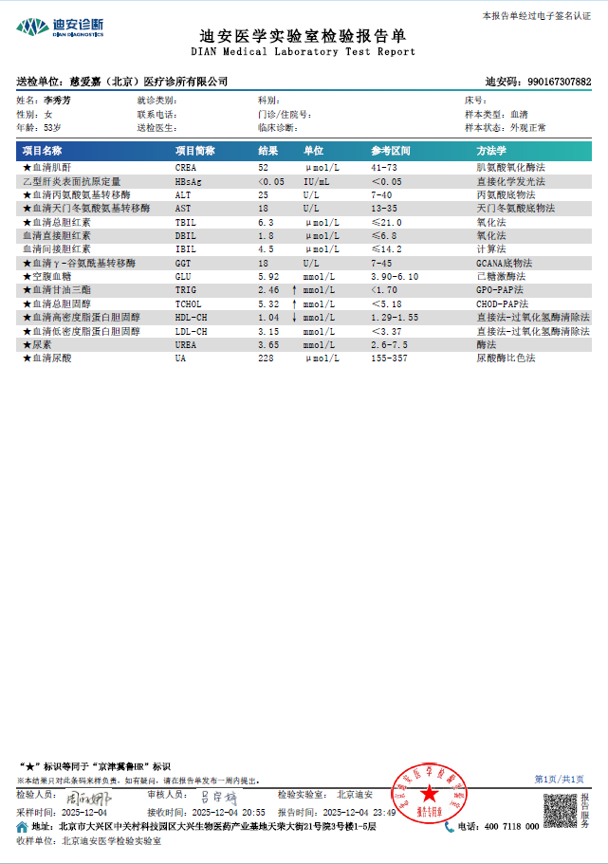

Slide 6
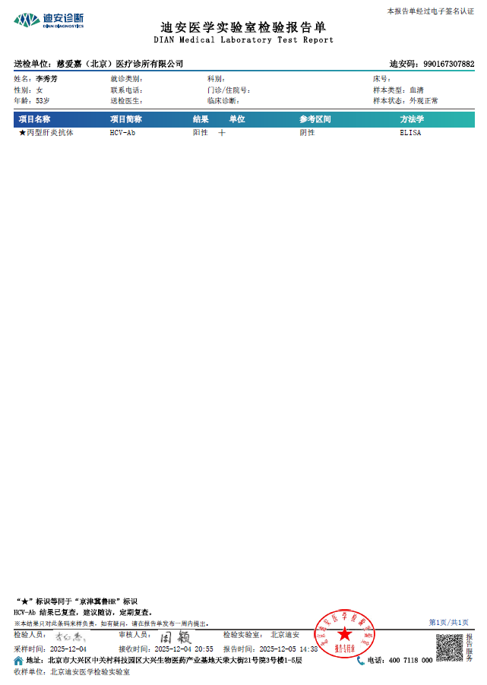

Slide 7
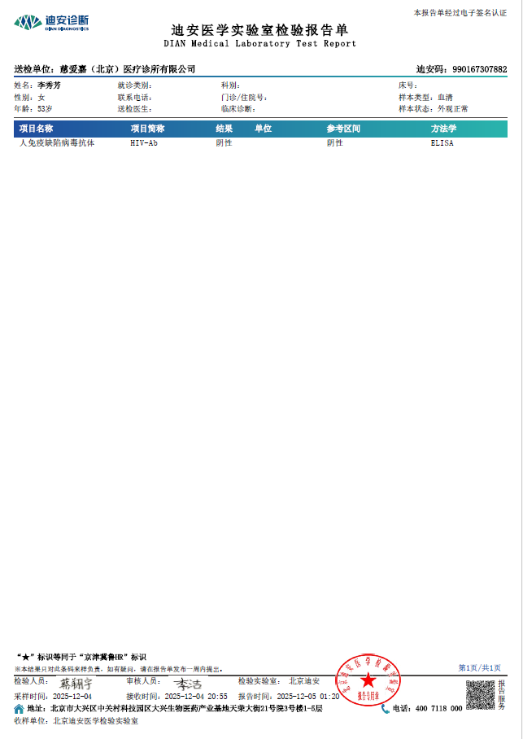

Slide 8
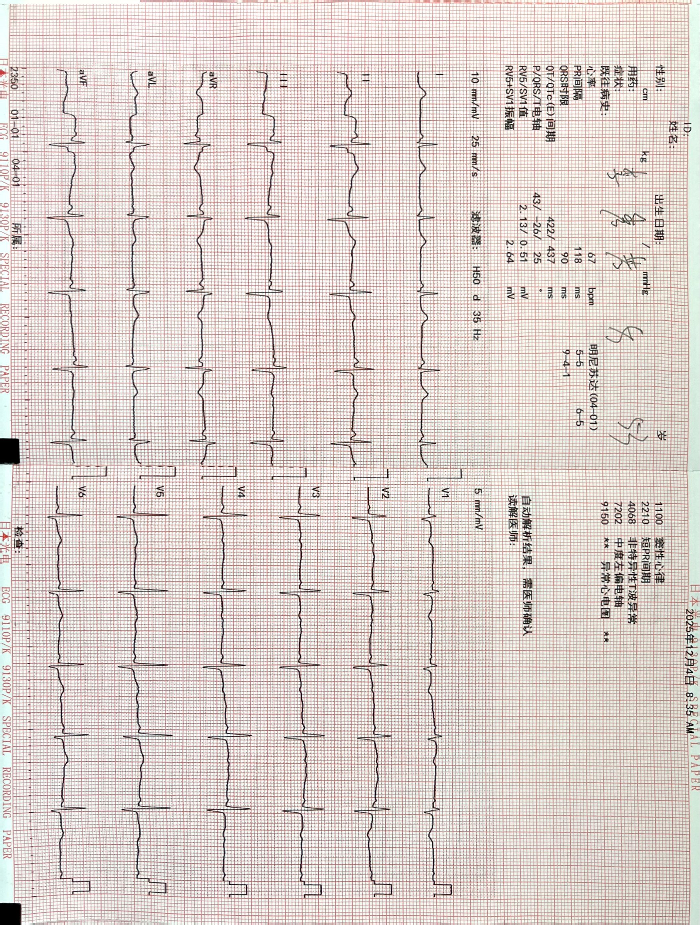

Slide 9
存在问题
1.尿常规异常：考虑泌尿系感染
2.丙型肝炎抗体阳性：提示可能曾感染或正在感染丙型肝炎病毒。
3.血脂异常
建议
1.针对尿常规异常，建议到泌尿外科或肾内科就诊，以明确病因。遵医嘱使用抗菌药物，多饮水，增加尿量，通过尿液冲洗尿道，减少细菌滋生。
2.针对丙型肝炎抗体阳性，建议尽快到感染科或肝病科就诊，完善检查以明确诊断。
3.低脂饮食，必要时降脂药物治疗。
4.定期复查异常项目
检查日期：2025年12月11日 总检医师：谈亚利

